Slide 1
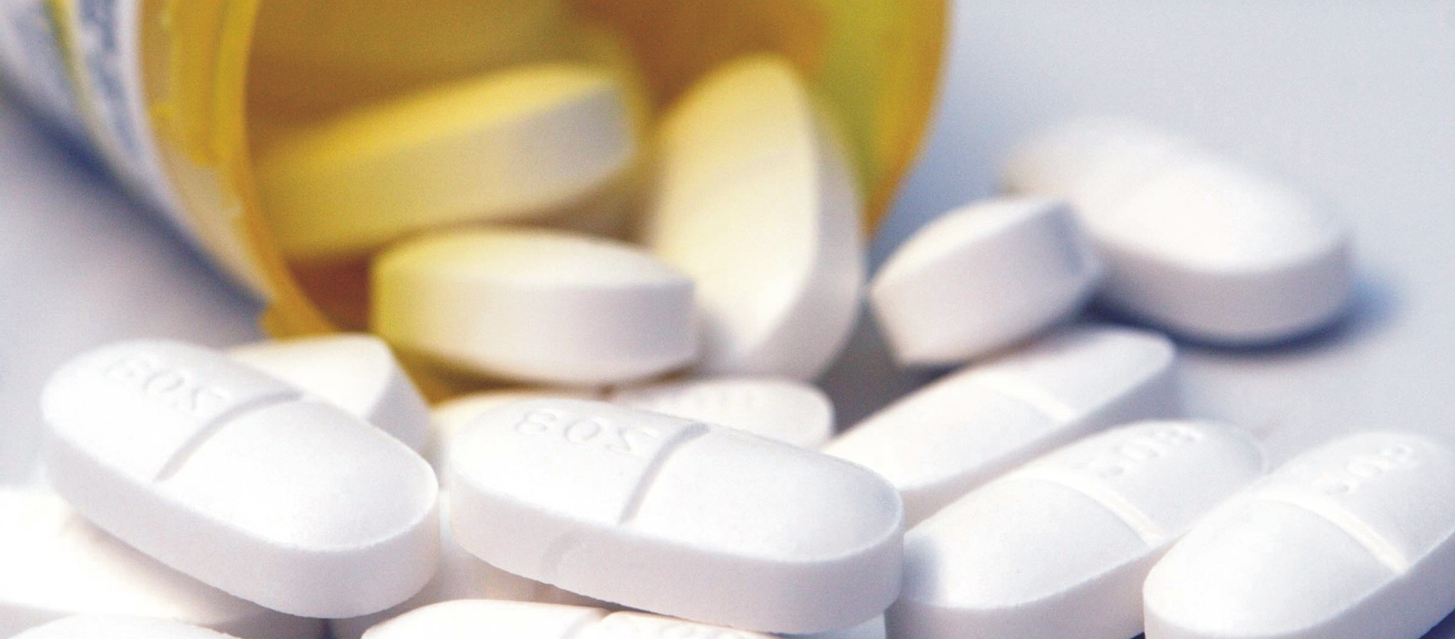
Aan de slag!
Schrijf een patiëntvriendelijke term op B1-niveau

Slide 2
Aan de slag. Patiëntvriendelijke termen op B1-niveau; zet je antwoorden in de chat
Diuretica
Exacerbatie
Geneesmiddeleninteractie
Intraoculair
Hulpmiddelen
www.ishetb1.nl
www.zoekeenvoudigewoorden.nl
www.synoniemen.net
En ook: neem iemand in gedachten die informatie over gezondheid best lastig vindt en herschrijf de term voor hem of haar

Slide 3
Herschreven
Zoals nu in bijsluiters | Herschreven
Diuretica
Exacerbatie
Geneesmiddeleninteractie
Intraoculair

Slide 4
Herschreven
Zoals nu in bijsluiters | Herschreven
Diuretica | Plaspillen. U plast meer door deze medicijnen. (diuretica)
Exacerbatie
Geneesmiddeleninteractie
Intraoculair

Slide 5
Herschreven
Zoals nu in bijsluiters | Herschreven
Diuretica | Plaspillen. U plast meer door deze medicijnen. (diuretica)
Exacerbatie | uw klachten worden veel erger
Geneesmiddeleninteractie
Intraoculair

Slide 6
Herschreven
Zoals nu in bijsluiters | Herschreven
Diuretica | Plaspillen. U plast meer door deze medicijnen. (diuretica)
Exacerbatie | uw klachten worden veel erger
Geneesmiddeleninteractie | De invloed die medicijnen op elkaar hebben. De invloed die medicijnen op elkaar hebben. Hierdoor werken medicijnen beter, slechter of anders.
Intraoculair

Slide 7
Herschreven
Zoals nu in bijsluiters | Herschreven
Diuretica | Plaspillen. U plast meer door deze medicijnen. (diuretica)
Exacerbatie | uw klachten worden veel erger
Geneesmiddeleninteractie | De invloed die medicijnen op elkaar hebben. De invloed die medicijnen op elkaar hebben. Hierdoor werken medicijnen beter, slechter of anders.
Intraoculair | 1a. in het oog 1b. in uw oog

Slide 8
Laaggeletterde patiënt over haar medicijnen
‘Ik wil wel eens weten wat het eigenlijk is, want je vraagt mij waar zijn die pillen allemaal voor, dan weet ik het eigenlijk niet.’

Slide 9


Welke vragen heb je nog?
Dank voor je aandacht
g.boland@pharos.nl
@GuduleBoland
@PharosKennis

